Slide 1

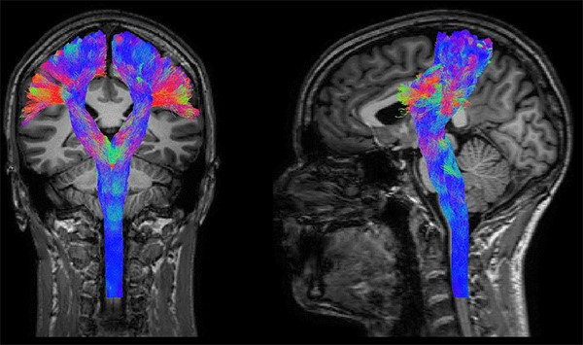
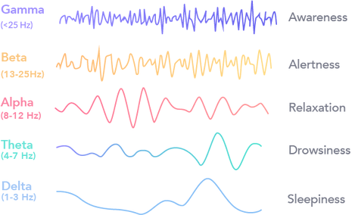
16.63
PROCESAMIENTO
DE SEÑALES
E IMÁGENES
BIOMÉDICAS
Bioingeniería - 2024 Q1

Slide 2
REPASO DE
SEÑALES
Y SISTEMAS

Slide 3
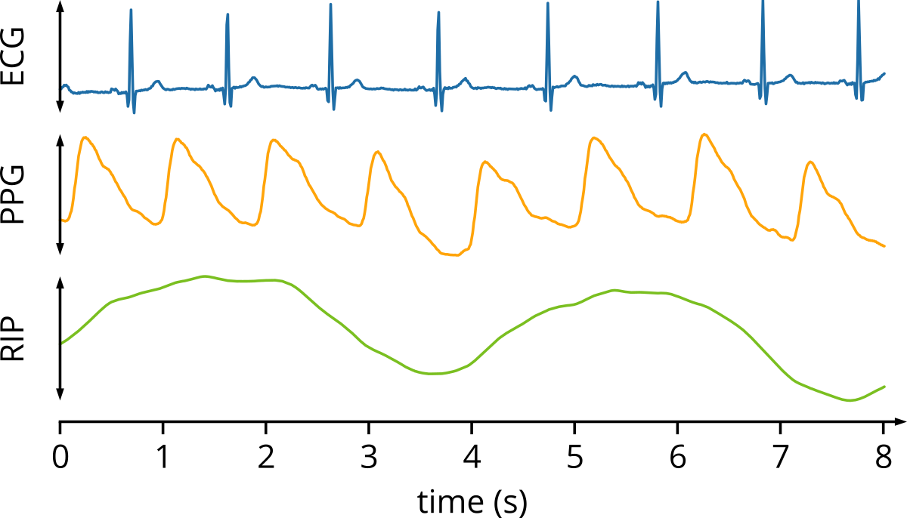
PROCESAMIENTO DE
REPASO DE
SEÑALES
BIOMÉDICAS

Slide 4
SEÑAL
Función que contiene datos sobre un fenómeno dado
CONTINUA
DISCRETA
ANALÓGICA
DIGITAL
Notes:
Una señal es una función que contiene datos sobre un fenómeno determinado.
Tenemos distintos tipos de señales. Si lo analizamos desde el punto de vista de la variable independiente:
● Señal continua: Tiene un valor para todos los valores de la variable independiente, x(t)
● Señal discreta: Está definida para valores discretos de la variable independiente, x[n]
Si lo analizamos desde el punto de vista de la amplitud de la señal:
● Señal analógica: señal en la que la amplitud toma valores en un rango continuo (infinitos valores)
● Señal digital: señal en la que la amplitud toma valores en un conjunto finito de valores

Slide 5
SEÑAL
Función que contiene datos sobre un fenómeno dado
DETERMINÍSTICA
PROBABILÍSTICA
Notes:
Por otro lado, tenemos una clasificación sobre la señal que evalúa cuánto “conocemos” de la señal:
● Señal determinística: Cuando se conoce completamente, ya sea gráficamente o mediante una fórmula
● Señal probabilística: No se puede predecir con precisión, pero sí mediante una descripción probabilística

Slide 6
¿
SEÑAL
BIOMÉDICA
?
Notes:
Sabiendo esto … ¿qué tipo de señal sería una “señal biomédica”?
Y una pregunta más interesante sería ¿cómo vamos a considerar las señales biomédicas para procesarla?

Slide 7

Notes:
Bueno … son preguntas que iremos respondiendo en estos días que estamos introduciendo a la materia y entendiendo más a las bioseñales

Slide 8
REPASO DE
SEÑALES
BIOMÉDICAS
Notes:
Retomemos al concepto de las señales biomédicas

Slide 9


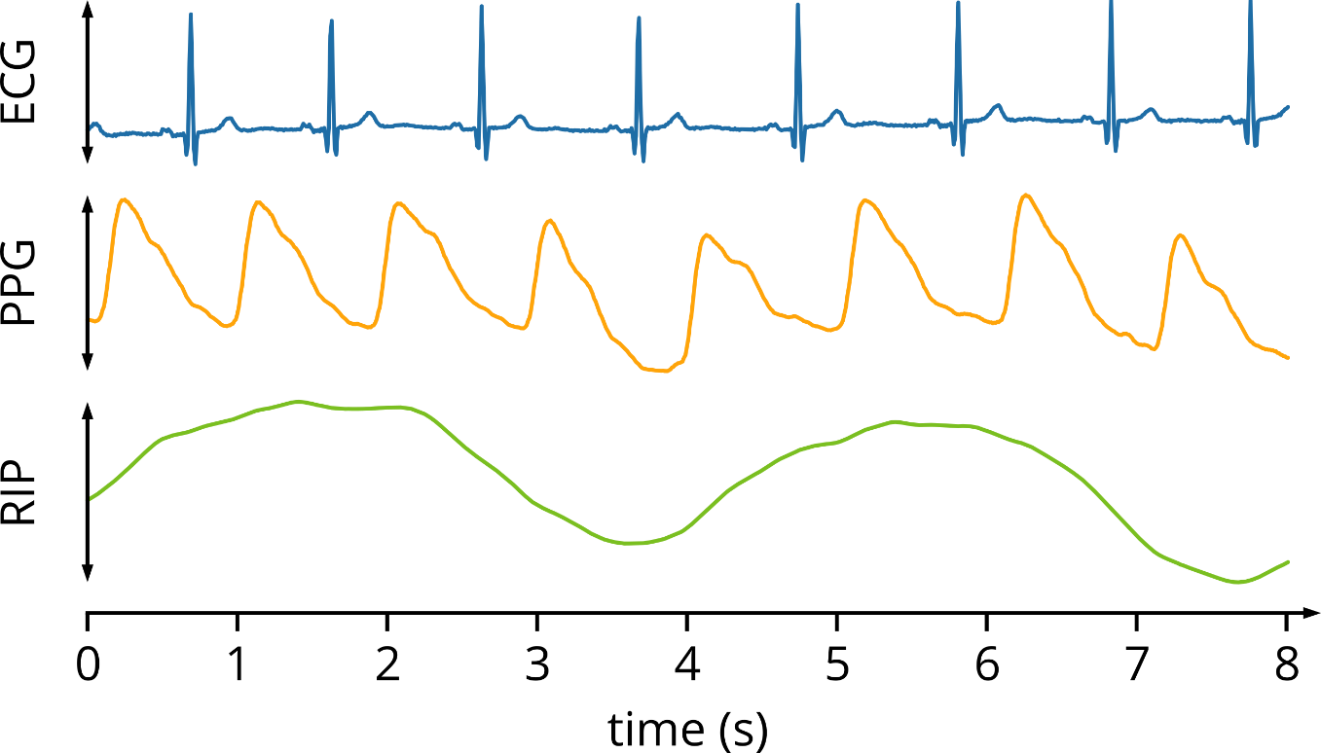
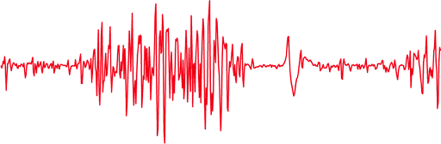
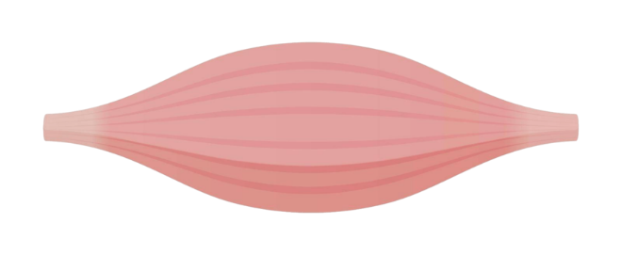
SEÑALES
BIOMÉDICAS
Notes:
Retomemos al concepto de las señales biomédicas.
En la próxima clase profundizaremos en este concepto pero ahora quiero que piensen qué es lo que ven de “diferente” en estas 3 señales (ya conocidas por materias como fisiología ¿?)
EEG (electroencefalograma) – ECG (electrocardiograma) – EMG (electromiograma) → Vamos a saber más de ellas más adelante ☺
>> Respuesta: ¡La forma de la señal es lo que es distinto!
¿Qué es “forma”? Bueno, le decimos a forma en realidad a lo que es cómo cambia su amplitud a lo largo del tiempo. Por ejemplo, la señal de ECG tiene una forma muy característica que podríamos interpretar que temporalmente es “más lenta” que lo que se ve en EMG (“pastito”).

Slide 10
¿CÓMO ANALIZO
CUÁN LENTO/RÁPIDO EVOLUCIONA EN TIEMPO
UNA SEÑAL?
Notes:
Entonces, ¿qué herramienta matemática aprendieron en Señales y Sistemas que puede ayudarnos a cuantificar lo lenta o rápida que es una señal?

Slide 11
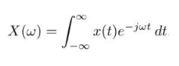
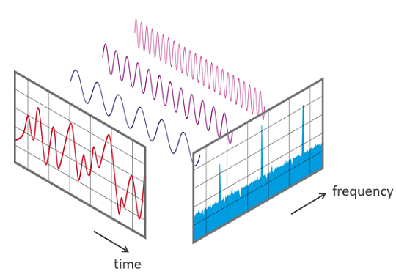
TRANSFORMADA DE FOURIER
Notes:
La Transformada de Fourier es una de las tantas transformadas que vieron en SyS. Es una transformación matemática empleada para transformar señales entre el dominio del tiempo y el dominio de la frecuencia (espectral). Nos permite entonces analizar cómo la señal se puede representar con una suma de infinitos senos y cosenos de distintas frecuencias de oscilación.

Slide 12

FILTROS
Notes:
Volviendo a lo que aprendieron en la materia anterior de Señales y Sistemas, retomemos un concepto que sabemos que vieron con bastante profundidad: FILTROS

Slide 13
FILTROS
ANALÓGICOS
DIGITALES
DISEÑO
Notes:
Aprendieron que podemos tener filtros analógicos, digitales y a diseñar a estos filtros según los requerimientos que uno tenga.

Slide 14
FILTROS
Operación matemática
Resaltar o atenuar características de la señal
No perturbar al resto de los componentes
ENTRADA
FILTRO
SALIDA
Notes:
Un filtro opera sobre señales y se basa en una operación matemática que toma una señal de entrada y la modifica produciendo una señal de salida con el objetivo de resaltar o atenuar ciertas características de la señal original de entrada.
Los filtros cambian los componentes de frecuencia de las señales de tiempo reduciendo o amplificando algunas de ellas. En otras palabras, algunos componentes de frecuencia permanecen sin cambios, mientras que la amplitud de otros se reducen o se eliminan por completo de la señal.

Slide 15
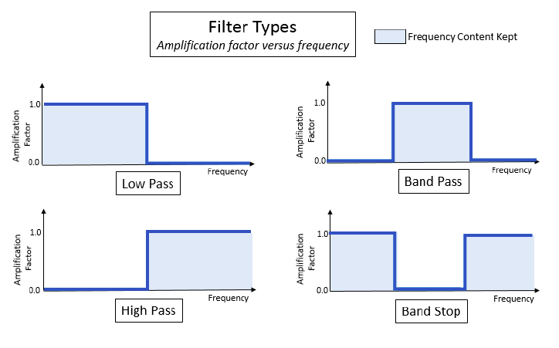
FILTROS
Notes:
Por eso, contamos con distintos tipos de filtros según que queremos realizar
Filtro pasa-bajos
Filtro pasa-altos
Filtro pasa-banda
Filtro rechaza-banda

Slide 16
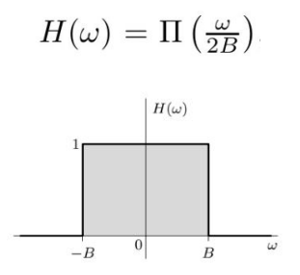
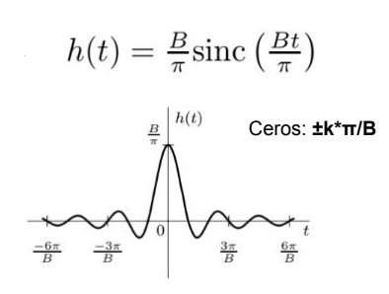
FILTROS ANALÓGICOS
IDEAL
h(t) no es causal
NO ES REALIZABLE
Notes:
Pensemos en un filtro analógico ideal sería un pulso unitario que permita mantener mis frecuencias de interés sin modificaciones y atenúe más allá de esas frecuencias que no son de mi interés.
Pero viendo a este pulso en tiempo (antitransformando) podemos ver que obtenemos la función sinc que no es causal, por ende no es realizable

Slide 17
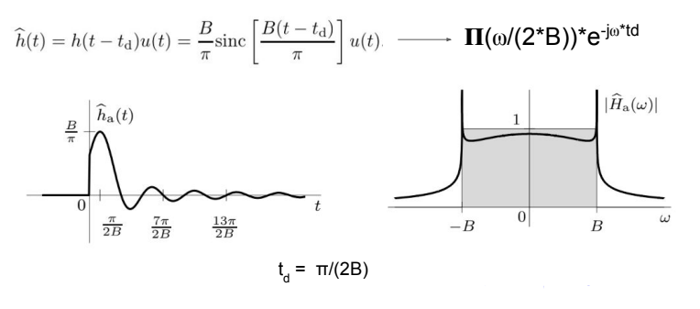
FILTROS ANALÓGICOS
REAL
Notes:
Si quisiera hacer “realizable” al filtro, debería entonces multiplicar a esta función sinc() por el escalón unitario u(t) y agregarle un atraso en tiempo (td). Se pueden ver efectos de “borde” en el diseño espectral de este filtro por ende no llegamos aún al “mejor diseño” para aplicarle a una señal

Slide 18
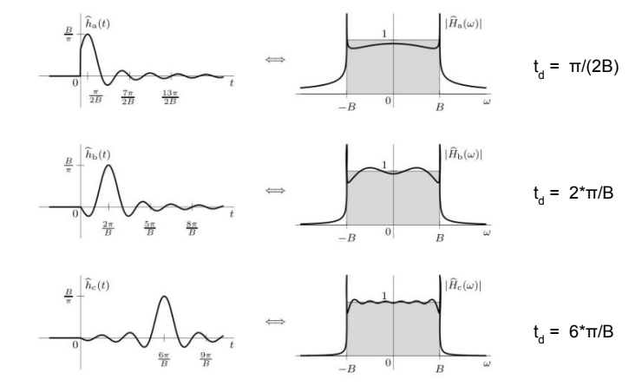
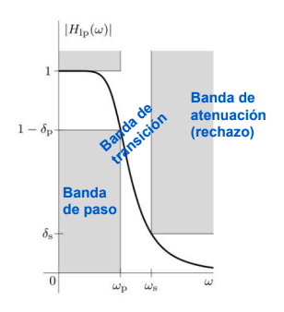
FILTROS ANALÓGICOS
REAL
Notes:
Por eso, debemos “jugar” con algún parámetro (como td) que nos permita mejorar esta respuesta frecuencial del filtro.
Recordando los parámetros que debo setear de un filtro:
Banda de atenuación: ganancia debajo de δs
Banda de paso: ganancia entre 1-δp y 1
δp: ripple de la banda de paso
wp: frecuencia límite de la banda de paso
ws: frecuencia límite de la banda de atenuación o rechazo

Slide 19
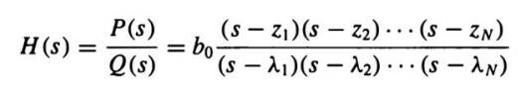
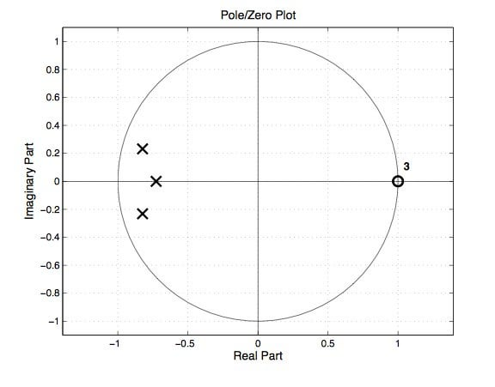
POLOS y CEROS
CEROS
POLOS
Se atenúan frecuencias cercanas a los ceros
Se amplifican las frecuencias cercanas a los polos
Notes:
Si tomamos a H(s) racional, a estos filtros también lo podemos representar mediante sus ceros (Z) y polos (lambda) que toman en cuenta cómo es el comportamiento del filtro atenuando y amplificando ciertas frecuencias. Se representan gráficamente en el gráfico que se puede observar acá

Slide 20
FAMILIAS DE FILTROS
Filtros Butterworth
Filtros Chebyshev
Filtros Chebyshev Inversos
Filtros Elípticos
Filtros Bessel-Thomson
Notes:
Entonces así, tomando en cuenta estas características podemos diseñar distintos tipos de filtros a partir de un “modelo” de H(s) realizables (causales) y con H(s) racional.

Slide 21
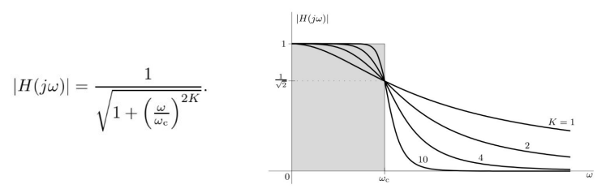
FAMILIAS DE FILTROS
Filtros Butterworth
Filtros Chebyshev
Filtros Chebyshev Inversos
Filtros Elípticos
Filtros Bessel-Thomson
Notes:
Traigamos de ejemplo a cómo es uno de estos “modelos” de H(s) racional en el filtro Butterworth que van a ver que vamos a utilizar bastante en esta materia.

Slide 22
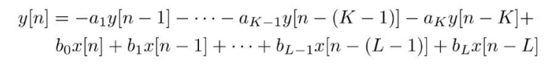
FILTROS DIGITALES
H(z)
FIR
ak = 0 para k = 1, 2, …, K
Respuesta al impulso finita
IIR
Algún ak ≠ 0
Respuesta al impulso infinita
Notes:
Vayamos al mundo que en realidad más nos va a interesar manipular → FILTROS DIGITALES
Si suponemos un sistema LTID descripto por la ecuación que vemos en la filmina, tenemos dos tipos de filtros:
Filtros FIR: ak = 0 para k = 1, 2, ..., K → tienen respuesta al impulso finita
Filtros IIR: algún ak ≠ 0 → tienen respuesta al impulso infinita

Slide 23
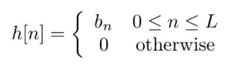
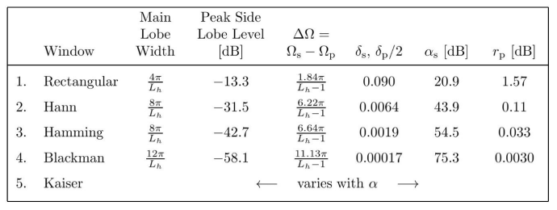
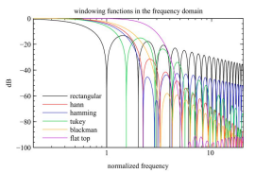
FILTROS DIGITALES
FIR
Ventana
Notes:
Como el objetivo es tener una ventana rectangular de duración infinita (no sería FIR), debemos pensar en una ventana que tenga un ancho de banda angosto (lóbulo principal) y lóbulos laterales pequeños.
Entonces se puede asumir el uso de ventana rectangular sobre la respuesta al impulso. Así tenemos nuevamente distintos “modelos” de ventanas que podemos usar

Slide 24
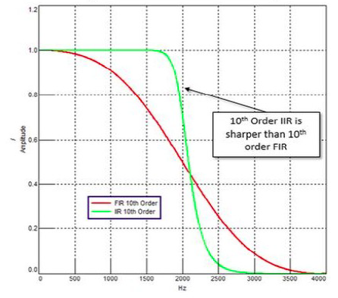
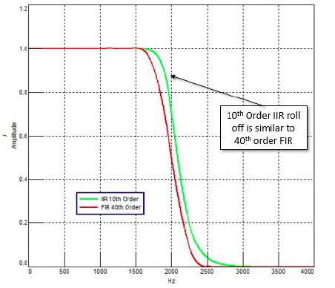
FILTROS DIGITALES
FIR vs IIR
Mismo orden
Distinto orden

Slide 25
FILTROS DIGITALES
FIR vs IIR
Los filtros FIR tienen el mismo retardo en todas las frecuencias, mientras que el retardo de los filtros IIR varía con la frecuencia. Por lo general, en los filtros IIR el mayor retardo de tiempo ocurre en la frecuencia de corte del filtro.
En general, los filtros FIR son siempre estables (tienen ceros; polos en el origen) y se pueden diseñar para tener fase lineal

Slide 26
FILTROS DIGITALES
RETARDO TEMPORAL
Debido a que algunos datos deben pasar a través del filtro antes de que se pueda crear la salida, existe un retraso en la creación de la serie de tiempo de salida (y) en comparación con la serie de tiempo de entrada (x).
A través del filtrado “forward-backward", se puede eliminar el retraso de tiempo en la serie de tiempo de salida. Después de filtrar x(n) para obtener la salida y(n), puede filtrar y(n) nuevamente, en primer lugar, y (los puntos de datos en n) se invierten y luego se ingresan al filtro para filtrar.
Notes:
Debido a que algunos datos deben pasar a través del filtro antes de que se pueda crear la salida, existe un retraso en la creación de la
serie de tiempo de salida (y) en comparación con la serie de tiempo de entrada (x).
A través del filtrado “forward-backward", se puede eliminar el retraso de tiempo en la serie de tiempo de salida. Después de filtrar
x(n) para obtener la salida y(n), puede filtrar y(n) nuevamente, en primer lugar, y (los puntos de datos en n) se invierten y luego se ingresan al filtro para filtrar.

Slide 27
¿POR QUÉ SERÍA IMPORTANTE FILTRAR UNA SEÑAL BIOMÉDICA?

Slide 28

ayvazquez@itba.edu.ar

